Slide 1
المظاهر القانونية للفساد واستراتيجية مكافحته في تعزيز قيم النزاهة
أ.م. د. نوال طارق إبراهيم
قانون جنائي /جامعة بغداد
جمهورية العراق

Slide 2
المبحث الأول المظاهر القانونية لجرائم الفساد وملاحقته إجرائيا
المطلب الأول : المظاهر القانونية لجرائم الفساد
المطلب الثاني : الملاحقة الإجرائية لجرائم الفساد

Slide 3
المبحث الثاني : استراتيجية مكافحة الفساد في تعزيز قيم النزاهة
المطلب الأول : تعزيز قيم النزاهة
المطلب الثاني : استراتيجية مكافحة الفساد

Slide 4
المطلب الأول : المظاهر القانونية لجرائم الفساد
لذا فان الانتهاكات التي تعتبر أساس الفساد هي الرشوة والتي تعد من الجرائم المخلة بواجبات الوظيفة وخاصة ((الرشوة الانتخابية و الرشوة الدولية)) لذا استوجب بنا بحثها على فرعين وكالاتي:

Slide 5
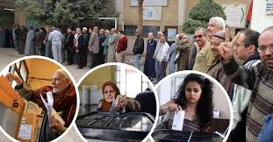
الفرع الأول :الرشوة الانتخابية
الرشوة : أن ممارسة الرشوة أثناء فترة العملية الانتخابية تلعب دور كبير في التأثير على الإرادة الحرة للشعب ففيما يتعلق بالفساد الانتخابي موضوع بحثنا فله عدة أشكال وان الجرائم الأكثر شيوعا في العملية الانتخابية هي :
استخدام موارد الدولة في العملية الانتخابية .
وكذلك الرشوة التي تستخدم من قبل هؤلاء المسئولين وبمختلف الطرق .

Slide 6
تعريف الرشوة الانتخابية
( الرشوة الانتخابية ) :هي جريمة تستهدف سلامة العملية الانتخابية وذلك عن طريق التأثير على إرادة الناخب باستخدام المال أو الأغراء أو العرض بالوعد أو الهبات أو أي عمل من شانه المساس بحرية الناخب والتأثير عليه بعوامل داخلية أو خارجية تحيده عن اختياره السليم.

Slide 7
استخدام موارد الدولة : وهي الصورة الثانية من جرائم الفساد التي ترتكب أثناء العملية الانتخابية وان هذا الاستخدام يدور في مجالات ثلاث
التنفيذ الفعال لاستخدام موارد الإدارية والمالية لتسيير الحملات الانتخابية.
الضغط الإداري المباشر على الناخبين وهذا يؤدي للتأثير على الإرادة الحقيقية للناخبين ولا يبقى هنالك إي معنى لهذه الإرادة ..
الضغط على المنافسين بجميع الأشكال سواء باتهامهم بارتكاب جرائم معينة أو الإساءة إلى سمعة احد المرشحين للتأثير على آراء الناخبين والاستبعاد من الانتخابات .... الخ من الأشكال

Slide 8
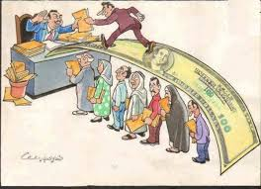
الفرع الثاني الرشوة الدولية
أن جريمة الرشوة هي الأخطر على المجتمع والأخلاق الخلقية من بين جرائم الفساد كلها حيث أنها لا تترك خلفها أثرا ماديا
كما أنها تعد جريمة تنظيمية في وجه من وجوهها
كما أنها ذات صلة وثقى بالجريمة المنظمة

Slide 9
الملاحقة الإجرائية لجرائم الفساد
ولكن لابد من القول إلى أن ارتكاب واحدة من الجرائم المذكورة في قوانين الانتخابات أو نظام الجرائم والعقوبات المتعلقة بالانتخابات أو الاستفتاءات يعد كافيا للملاحقة الجنائية ألا أن تطبيقها يكون محدود جدا نظرا لإخفاء اكثر تلك الجرائم وأنهاء الإجراءات في مرحلة التحقيق

Slide 10
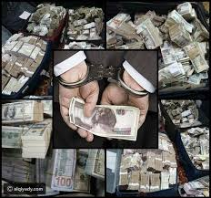
المبحث الثاني استراتيجية مكافحة الفساد في تعزيز قيم النزاهة
أن استراتيجيات مكافحة الفساد تتباين تبعا للبيئة السياسية والاقتصادية التي أنتجت هذا الفساد و من المعروف أن هنالك فرق شاسع بين النزاهة والفساد
حيث أن أركان النزاهة كما ركزت عليها منظمة الشفافية الدولية هي ( الإرادة السياسية – إشراك المجتمع المدني – تفعيل المؤسسات الرقابية – الاصطلاح المؤسساتي – السلطة التشريعية – السلطة القضائية – وسائل الأعلام – القطاعين العام والخاص

Slide 11
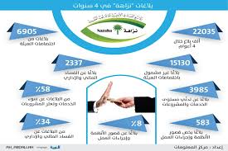
المطلب الأول : تعزيز قيم النزاهة
تؤثر النزاهة في تنمية الضمير الشخصي حيت أن الضمير هو القوة المحركة للإنسان نحو دوافع الخير والبعد عن الشر وتنمية الضمير يمكن أن يكون بالإرادة التي تنبعث عن الفعل وتستخدم قرارات ومهارات لغرض صياغة موقف ما .

Slide 12
النزاهة تكون عندما يعامل جميع أفراد المجتمع دون تمييز ويتم التصرف بموضوعية في إدارة الشأن العام وفي العلاقة مع الأخرين.
لذلك فان حماية النزاهة بمكوناتها الرئيسية الشفافية والمساءلة ومكافحة ظاهرة الفساد تستلزم إجراءات منها معرفة أسباب المشكلة ومعالجة أسبابها كما يستوجب تعاون الأجهزة الحكومية ومؤسسات المجتمع إضافة إلى تعزيز القيم الأخلاقية التي لها دور كبير في بناء ثقافة النزاهة إضافة إلى ضرورة الاستفادة من الخبرات الدولية لتكون عاملا فعالا في مكافحة الفساد .

Slide 13
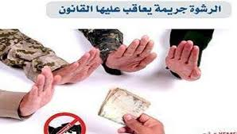
المطلب الثاني : استراتيجيات مكافحة الفساد
الفرع الأول : دور البرلمان في مكافحة الفساد
1-النزاهة والاستقامة لدى البرلمانيون :
2-:الأدوات البرلمانية في مكافحة الفساد وضرورة استثمارها
3-توظيف الأدوات الرقابية في مكافحة الفساد

Slide 14
الفرع الثاني : دور السلطة التنفيذية في محاربة الفساد
الواقع شهد استغلال المناصب الرسمية للثراء الخاص ودخول الموظفين الكبار في قطاعات الأعمال الخاصة من خلال استغلال مواقعهم الإدارية في نمو أعمالهم التجارية والصناعية والمالية مع تجاوزات في القوانين بحيث اصبح الموظف قادرا على خرق سرية البنوك وسحب الأموال في أي وقت يشاء خاصة في ظل الأزمات .
كما أن هنالك فساد كبير متمثل بالمحسوبية والواسطة في التعيينات الحكومية .

Slide 15
الفرع الثالث: استقلال القضاء ومكافحة الفساد
لا يتحقق الا بقيام قضاء عادل نزيه تتوفر لأجهزته كافة الإمكانات البشرية والمادية يمارس دوره بصدق وفعالية وأمانة لمواجهة الفاسدين ،
وان استقلال القضاء يقصد به عدم تدخل السلطتين التشريعية والتنفيذية في أعماله إذ أن الاستقلال يعني عدم الخضوع ألا لسلطة القانون بحيث يكون عمله ( القضاء ) في سبيل إقرار الحق والعدل خاضعا لما يميله عليه القانون وضمير القاضي ولاقتناعه الحر السليم

Slide 16
التوصيات
ترسيخ التعاون الدولي والإقليمي لمكافحة الفساد في جميع أشكاله.
وضع استراتيجية عامة وشاملة تقوم على أسس دستورية وقانونية وسياسية واجتماعية واقتصادية وجماهيرية .
تفعيل العمل بمبادرة (Star ) حيث أن فائدة هذه المبادرة تتجسد في أسقاط أي حصانة دبلوماسية أو سياسية يتمتع بها مهربي الأموال.
تبني النظام السياسي مبدا الفصل بين السلطات .
السماح بالتحقيق في فساد المسئولين وفي ممارساتهم الخاطئة وعدم إعطاء أية حصانة لأي شخص متهم بارتكاب جريمة فساد

Slide 17
6- تشريع قانون يمنع ازدواج الجنسية لمن يتسلم منصب سيادي أو امني رفيع استنادا إلى المادة 18 – رابعا من الدستور وفي المقدمة منهم أعضاء مجلس النواب والوزراء منعا لاستغلال بعض المسئولين الجنسية المكتسبة للتخلص من المساءلة داخل العراق .
7- العمل بمبدأ الشفافية من خلال كشف حالات الفساد بعد صدور أحكام القضاء بحق المفسدين و إعلانها للراي العام .
8- أبعاد السياسيين عن كل الجهات والهيئات المتخصصة بمكافحة الفساد.
9- إشاعة ثقافة النزاهة والتي تعد منظومة القيم المتعلقة بالصدق والأمانة والإخلاص في العمل والتي لها دور فعال ومهم لا تقل عن العناصر الأخرى.

Slide 18
10- ترسيخ نظام محاكمة الشركات وتعزيز وتنفيذ قوانين مكافحة الرشوة الوطنية والدولية ودعم أنظمة الحكومة الإلكترونية .
11- إعمال القوانين المتعلقة بمكافحة الفساد كالإفصاح عن الذمم وقانون الكسب غير المشروع وتشديد الأحكام المتعلقة بمكافحة الرشوة والمحسوبية واستغلال الوظيفة العامة في قانون العقوبات .
12- وضع القواعد والضوابط لمنع التداخل بين الوظيفة العامة وممارسة النشاط التجاري والمالي بالأصالة أو الوكالة لمنع اختلاط المال العام والمال الخاص .
13- الاهتمام المباشر باختيار القيادات الإدارية من خلال اعتماد معايير دقيقة كالكفاءة والمهنية بما يساعد على تعزيز الشفافية في العمل .

Slide 19
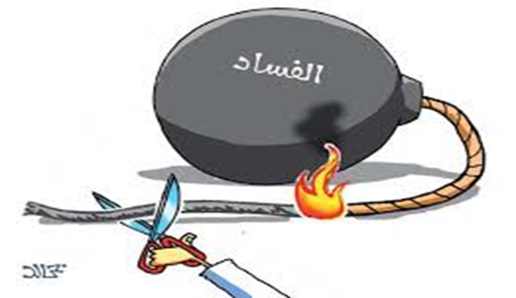
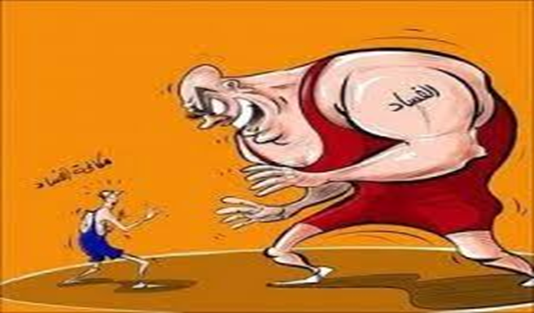
التوصيات
14-تبسيط الإجراءات والروتين المعقد المتبع في دوائر الدولة ومؤسساتها.
15-تعزيز مفاهيم معينة تعد عناصر أساسية في استراتيجية مكافحة الفساد كالمحاسبة من خلال إخضاع الأشخاص الذين يتولون المناصب العامة للمسائلة والمحاسبة القانونية والإدارية والأخلاقية عن نتائج أعمالهم
16-بناء علاقات متميزة مع المؤسسات الدولية والإقليمية

Slide 20
شكرا لكم
شكراً لحسن استماعكم
thank you for listening

